Slide 1
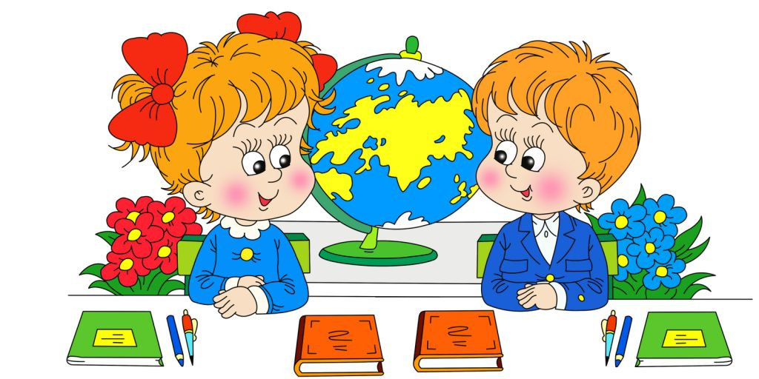
Быть готовым к школе – не значит уметь читать, писать и считать. Быть готовым к школе – значит быть готовым всему этому научиться.
Подготовила
педагог-психолог
Ибраимова К.А.

Slide 2


Slide 3

Первое и главное чему должны научить ребёнка
умению слышать и слушать;
приучайте ребенка к самостоятельности;
приучайте вежливо общаться со взрослыми;
больше внимания уделять речи ребенка;
будьте к ним требовательными, но справедливыми;
не старайтесь сейчас обучать ребенка писать, лучше пусть развивают моторику руки, т.к. развитие моторики напрямую связана с речью детей.

Slide 4

Ребенок должен знать о себе и своей семье:
Свое Ф. И. О.;
Сколько ему лет.
Когда у него день
рождения;
Где он живет (адрес);
Как зовут родителей (имя, отчество);
Кем работают родители.
Название нашей страны и её столицы;

Slide 5
Память, мышление, внимание и речь
Ребенок должен уметь:
Пересказывать простое услышанное произведение;
Рассказывать по картинке (не отдельными словами, а составлять рассказ по картинке);
Знать стихотворения;
Сочинять сказки;
Отвечать на поставленные вопросы;
Делать какое-либо задание по образцу;
Уметь описывать картинку по памяти;
Запоминать до 10 увиденных картинок;
Заканчивать предложения;
Находить лишнюю картинку или слово;
Отгадывать загадки;
Группировать предметы по признаку.

Slide 6
Интерпретация
-Если вы ответили утвердительно на 15 и более вопросов, значит, ваш ребенок вполне готов к школьному обучению. Вы занимались с ним не напрасно, и в дальнейшем, если у него и возникнут трудности при обучении, он с вашей помощью сможет с ними справиться.
-Если ваш малыш может справляться с содержанием 10-14 вышеуказанных вопросов, то вы на верном пути. За время занятий он многому научился и многое узнал. А те вопросы, на которые вы ответили отрицательно, укажут вам, на какие моменты нужно обратить внимание, в чем еще нужно потренироваться с ребенком.
- В том случае, если количество утвердительных ответов 9 или менее, вам следует больше уделять времени и внимания занятиям с ребенком. Он еще не совсем готов пойти в школу. Поэтому ваша задача — систематически заниматься с малышом, тренироваться в выполнении различных упражнений.
На пороге школы едва ли не самое главное – научить ребёнка самостоятельности. Ведь малышу придётся выполнять одно задание за другим, принимать решения, выстраивать личные отношения с одноклассниками и с учителем, а значит, и нести ответственность.

Slide 7
«ПОРТРЕТ» первоклассника, НЕГОТОВОГО к школе.
Пусть эти моменты заставят Вас задуматься:
• чрезмерная игривость;
• недостаточная самостоятельность;
• импульсивность, бесконтрольность поведения, гиперактивность;
• неумение общаться со сверстниками;
• неумение сосредоточиться на задании, трудность восприятия словесной или иной инструкции;
• низкий уровень знаний об окружающем мире, неумение сделать обобщение, классификацию, выделить сходство, различие;
• плохое развитие тонко координированных движений руки, зрительно-моторных координаций (неумение выполнять различные графические задания, манипулировать мелкими предметами);
• недостаточное развитие произвольной памяти;
• задержка речевого развития (это может быть и неправильное произношение, и бедный словарный запас, и неумение выразить свои мысли и т. п.).

Slide 8

Сайт нашей гимназии: https://belgimnaziya1.crimeaschool.ru/home

Slide 9
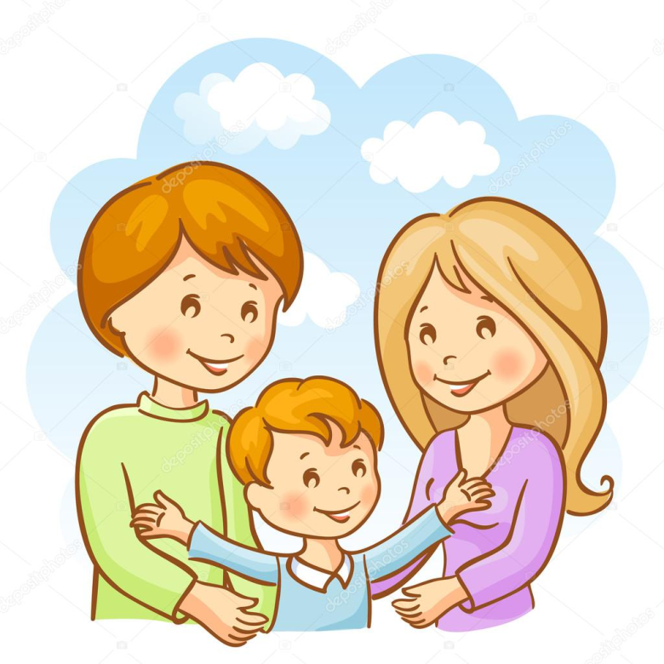
Совсем скоро наступает очередной этап взросления вашего ребенка, он станет школьником.
И очень — очень многое в этот период будет зависеть от вас, вашего терпения, организованности и родительской любви.
Ну, а пока у вас ещё есть время, все в ваших руках.

Slide 10
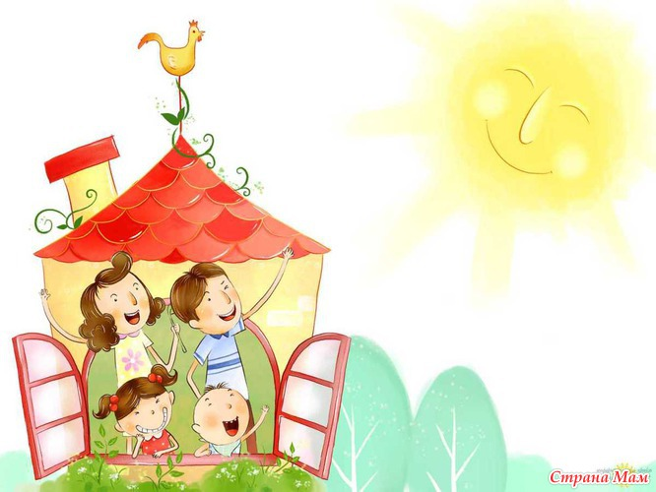
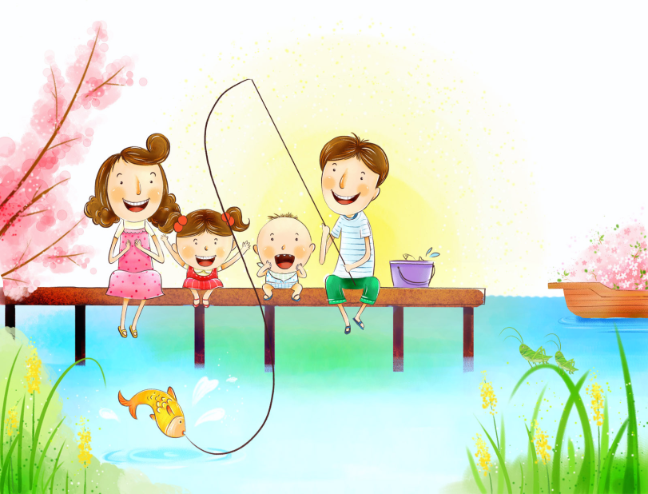
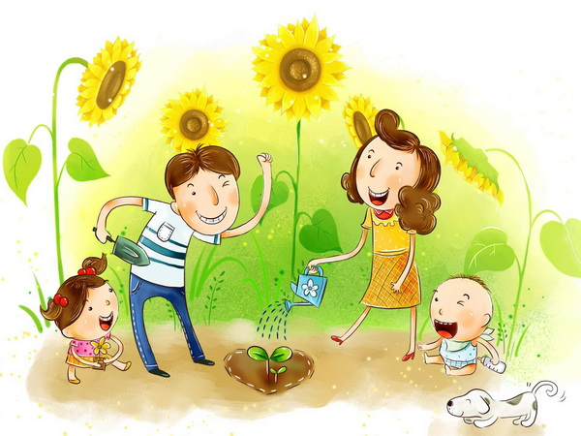
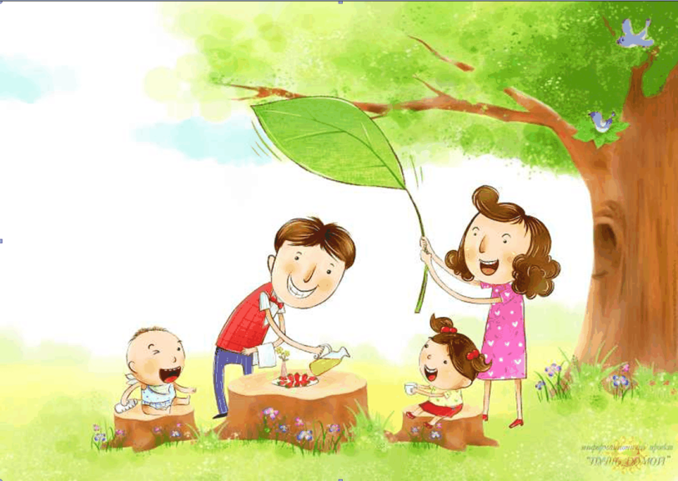
Ребёнок учится тому,
Что видит у себя в дому,
Родители пример ему.
Кто при жене и детях груб,
Кому язык распутства люб,
Пусть помнит, что с лихвой получит
От них всё то, чему их учит
Не волк воспитывал овец,
Походку раку дал отец.
Коль видят нас и слышат дети,
Мы за дела свои в ответе.
И за слова…Легко толкнуть
Детей на нехороший путь.
Держи в приличии свой дом,
Чтобы не каяться потом.

Slide 11


